Slide 1


Création d’un Site Web Educatif
(Société IT Gate Sousse)
Présenté Par
Imen Guerfi

Slide 2

Plan
1
Introduction
Conception
2
Environnements logiciels
3
Partie admin
4
Partie utilisateur
5
Conclusion
5

Slide 3

Introduction
IT Gate est une société d’ingénierie informatique, crée en 2015 et spécialisée en développement et services informatiques

Slide 4

Conception
Diagramme de cas d’utilisation

Slide 5
Conception
Diagramme de classes

Slide 6





Environnement Logiciel

Slide 7




Environnement Logiciel

Slide 8



Environnement Logiciel

Slide 9
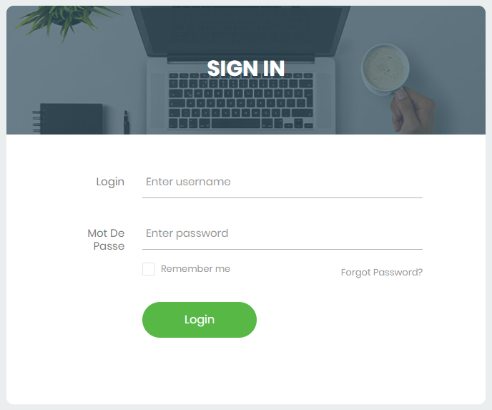

Partie Admin

Slide 10
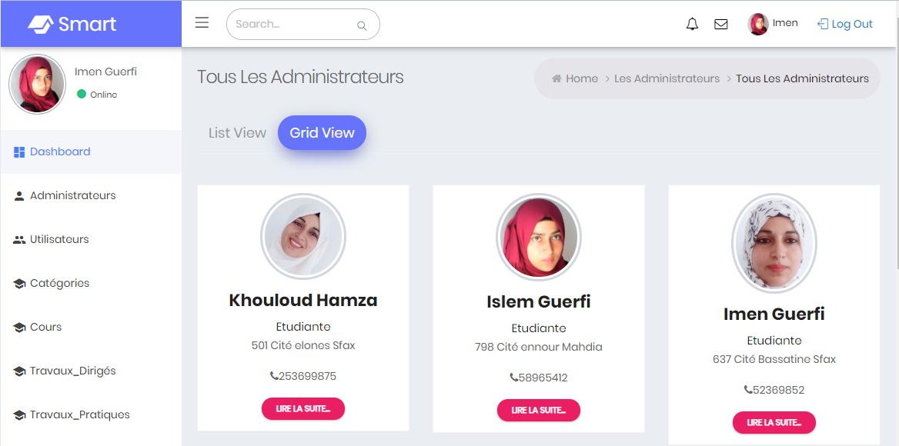
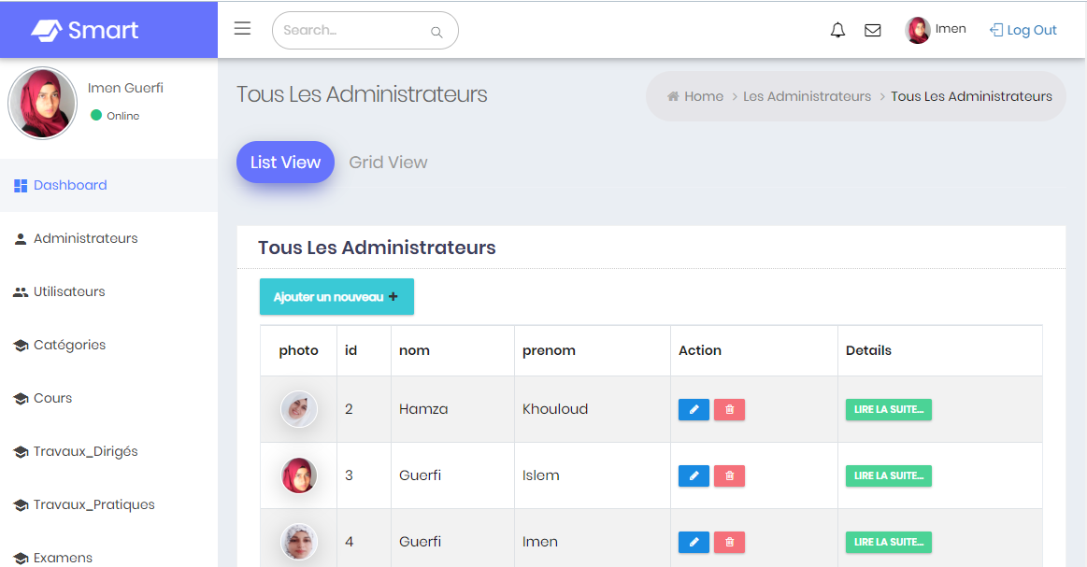
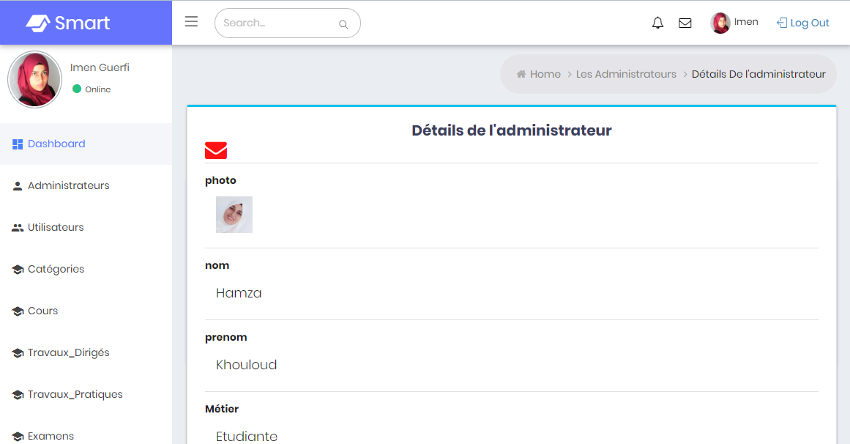

Partie Admin

Slide 11

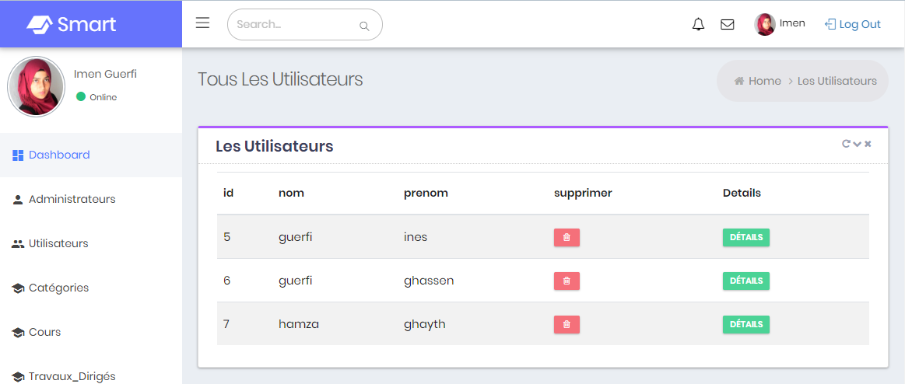
Partie Admin

Slide 12
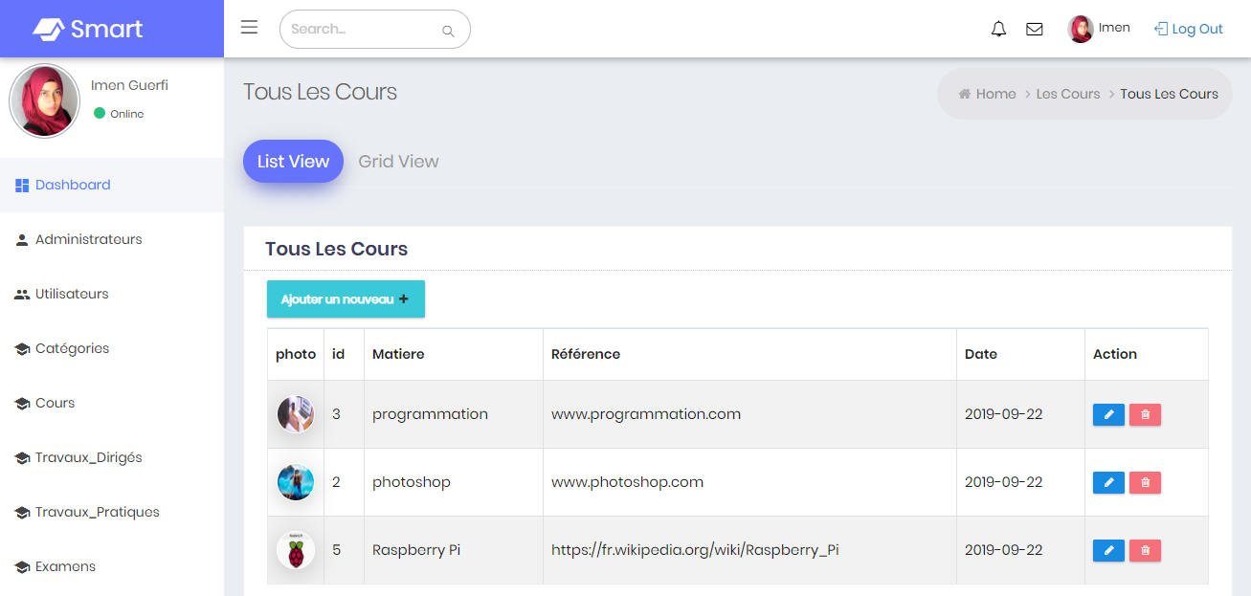
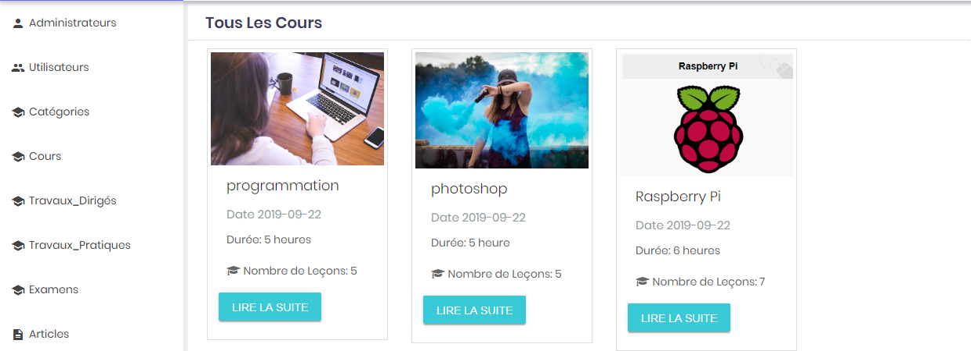
Partie Admin

Slide 13
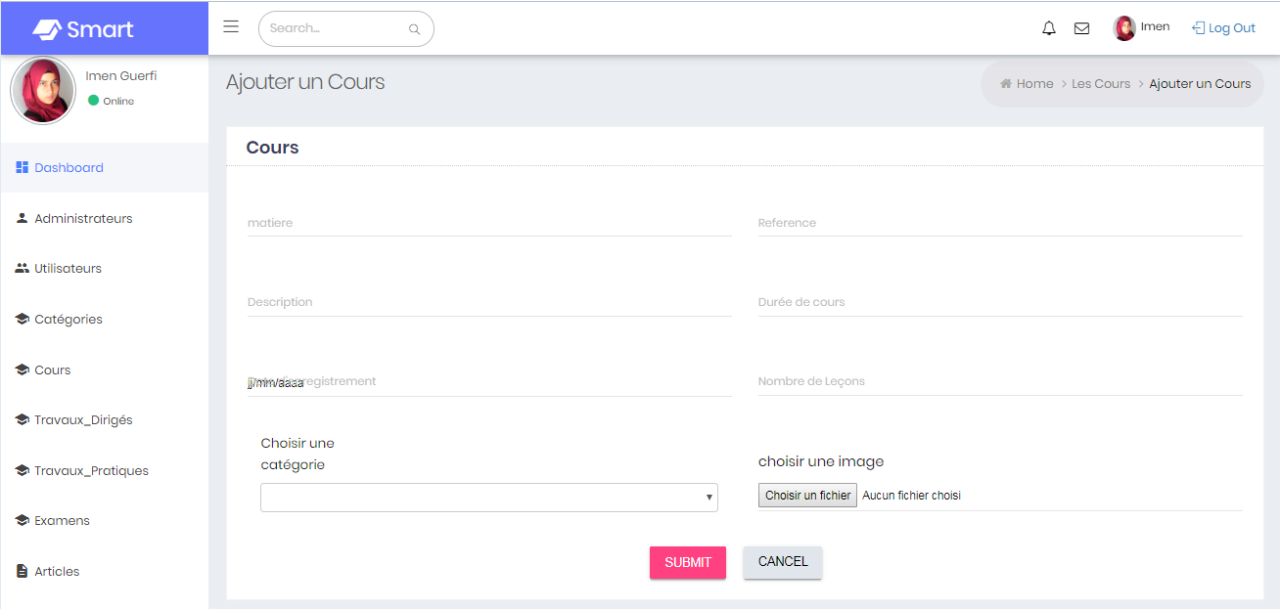
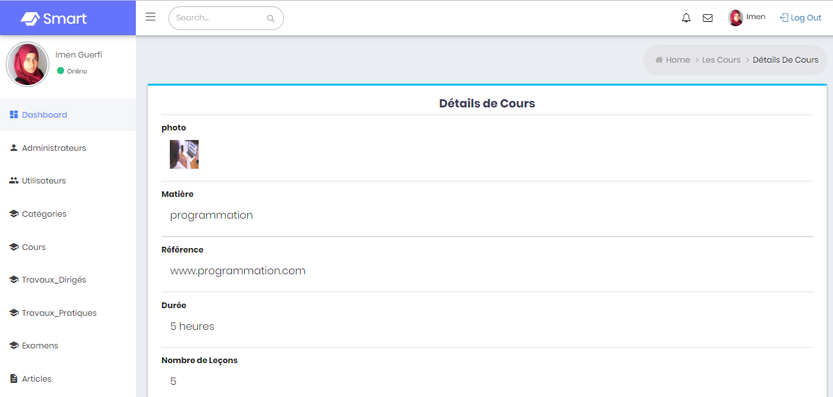
Partie Admin

Slide 14

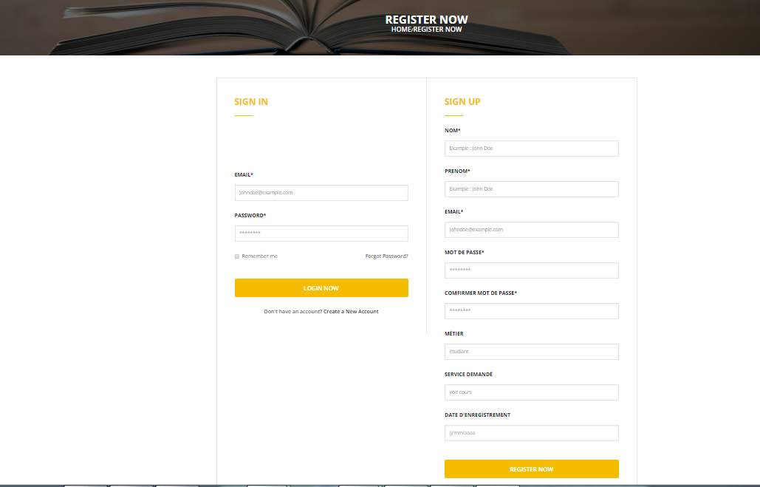

Partie Utilisateur

Slide 15
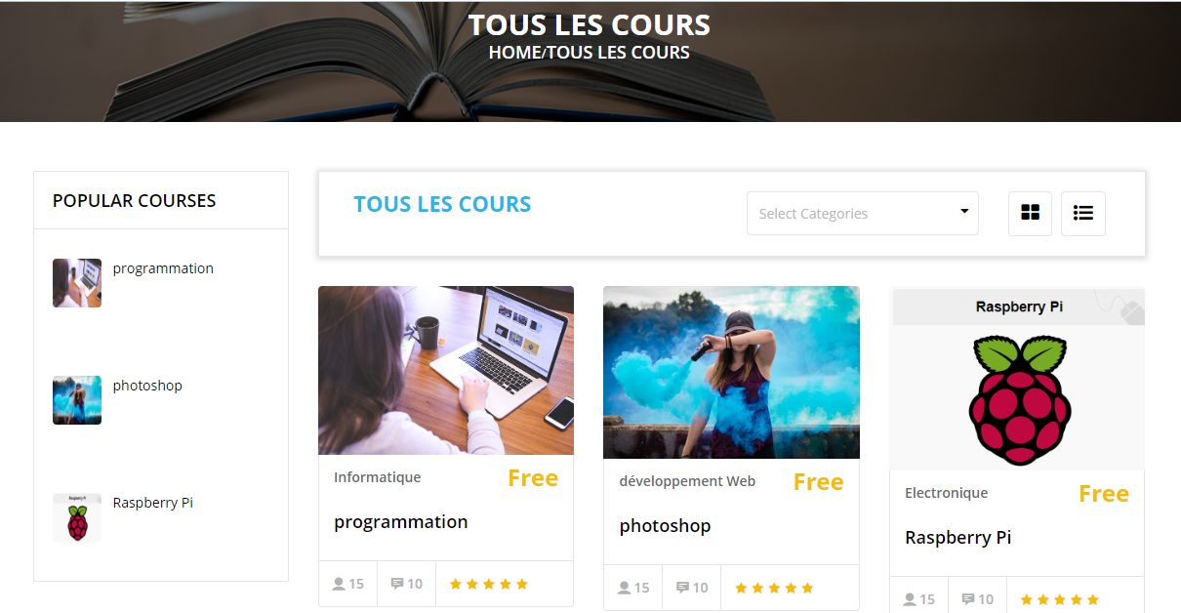
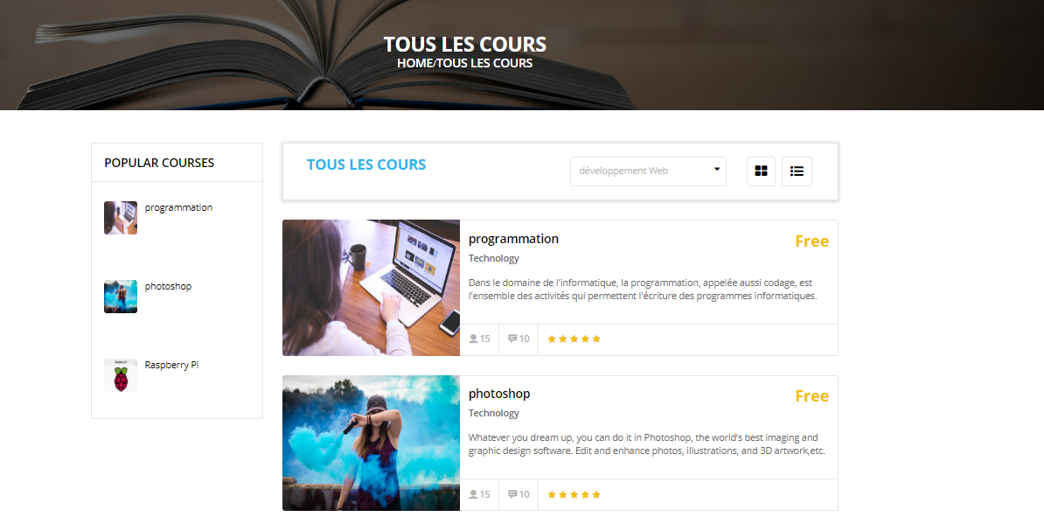

Partie Utilisateur

Slide 16
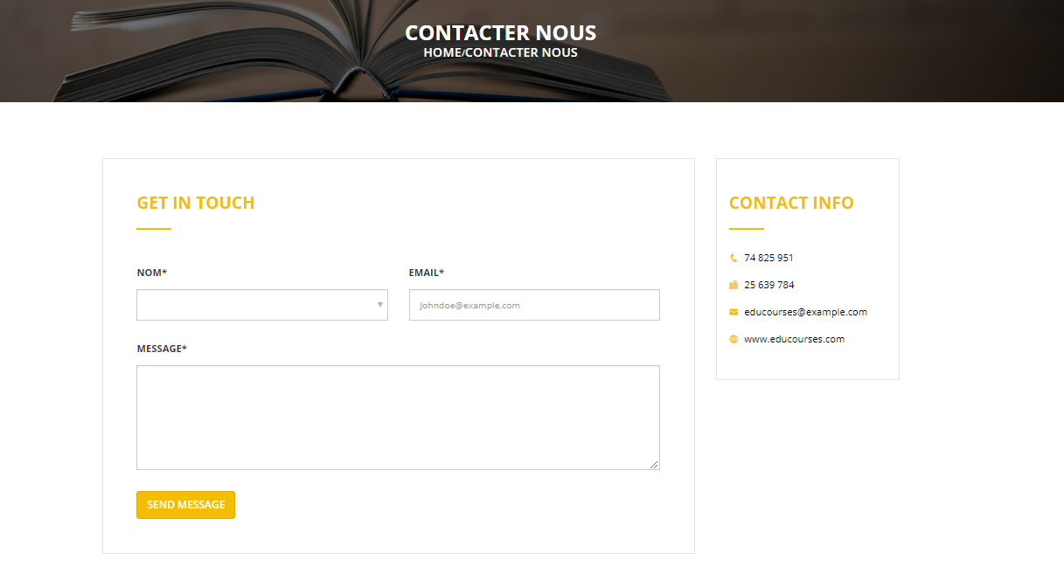
Partie Utilisateur

Slide 17
Conclusion
Conclusion
2
Site web éducatif
Partie admin & Partie Client
Framework Angular et Spring Boot

Slide 18
Merci Pour Votre Attention

